Slide 1
Мобильная игра «Fishventure»
Команда 1.3
Богачев-Воевудский А.
Веремеев В.
Габелко М.
Главный разработчик
Главный художник
UI художник
Штукатуров Д.
Елфимов А.
Дубровин Д.
Backend разработчик
Аналитик, тестировщик
Разработчик

Slide 2
Проблемы
Однообразие игр про рыбалку
Мало одиночных игр без внутриигровых транзакций
Родители ищут безопасный, спокойный контент для совместной игры с детьми

Slide 3
Решения
Единоразовая покупка игры
Использование бесплатной LLM Qwen для генерации лора мира игры
Спокойная игра без жестокого контента

Slide 4
Целевая аудитория
Возраст аудитории 12+
Любители пиксельного стиля и игр про рыбалку
Играют короткими сеансами от 30 минут

Slide 5
Меню регистрации

Slide 6
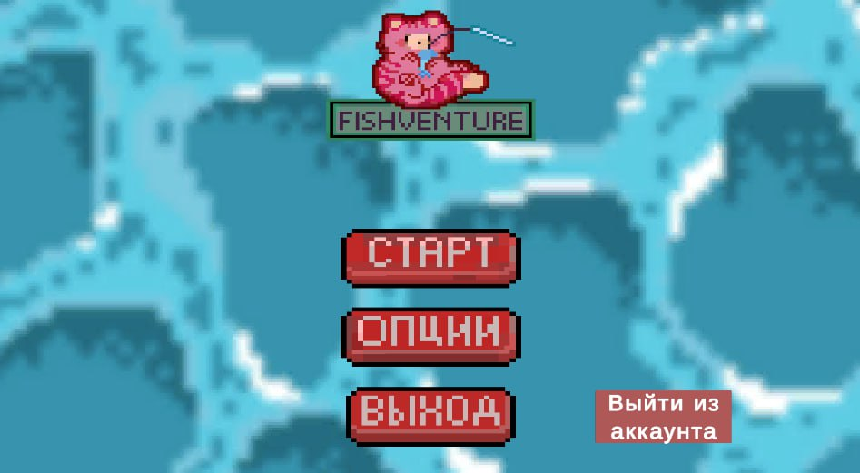
Главное меню

Slide 7
Основной сценарий
Основной сценарий – это поимка рыбы игроком.
Игрок подходит к магазину.
Берет наживку.
Подходит к причалу.
Начинает рыбалку.

Slide 8
1. Перемещение

Slide 9
2. Магазин
Сюда добавить гифку как происходит покупка наживки

Slide 10
3. Мини-игра рыбалки

Slide 11
Сценарий продажи
Сценарий продажи – игрок продает рыбу.
Игрок успешно закончил рыбалку.
Подходит к точке продажи.
Рыба автоматически продается.
Деньги добавляются.

Slide 12
Продажа рыбы
Добавить гифку с продажей рыбы

Slide 13
Сценарий с записками
Сценарий с записками – игрок читает сгенерированный текст на записке.
Игрок перемещается по миру.
Игрок находит записку.
Записка попадает в инвентарь.
Игрок открывает записку

Slide 14
Просмотр записки
Добавить гифку с тем как игрок находит записку(или получает хз)
Открывает ее в инвентаре и видит сам лор

Slide 15
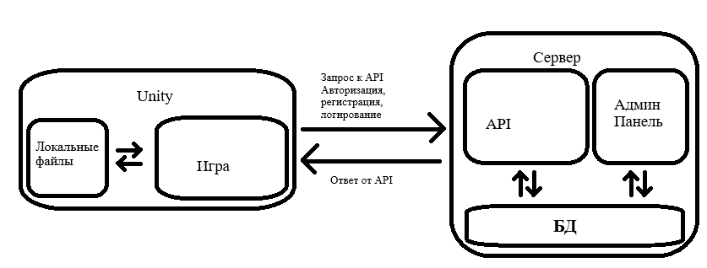
Архитектура

Slide 16








Список технологий

Slide 17
Монетизация
Игра предлагает игрокам полноценный и завершенный опыт без необходимости дополнительных затрат.
Мы делаем ставку на модель единоразовой покупки, чтобы обеспечить фокус на качестве геймплея.

Slide 18
Уже сделано
Бд, Админ панель и Api развернуты на сервере
Мини-игра рыбалки
Тайлвое строение мира
Перемещение персонажа
Инвентарь и наживки
Генерация лора в записках
CI/CD для игры
Магазин
Сохранение прогресса
Регистрация/Аторизация
Сохранение метрик
Левел-дизайн

Slide 19
Планы развития проекта
В дальнейшем планируется доделать игру и выпустить её в RuStore

Slide 20
Общая оценка команды
Алексей Богачев-Воевудский - 4.
Веремеев Вячеслав - 4.
Габелко Мария - 4.
Дубровин Дмитрий - 4.
Елфимов Александр - 4.
Штукатуров Дмитрий - 4.

Slide 21
Вклад членов команды
Богачев-Воевудский А. – Реализация основных механик игры, съемка презентаций
Веремеев В. – Отрисовка таймапов и других текстур для игры
Габелко М. – Отрисовка UI: кнопки, меню и т.д.
Штукатуров Д. – Развернул бэкенд на сервере, предпроектное исследование
Елфимов А. – ТЗ, Отчет о тестировании, PM отчет
Дубровин Д. – Адаптация игры под мобильные устройства

Slide 22
Мобильная игра «Fishventure»
Команда 1.3
Богачев-Воевудский А.
Веремеев В.
Габелко М.
Главный разработчик
Главный художник
UI художник
Штукатуров Д.
Елфимов А.
Дубровин Д.
Backend разработчик
Аналитик, тестировщик
Разработчик

